Slide 1

SERMINAR
KERJA PRAKTEK
APLIKASI SURAT PENGANTAR RT RW Berbasis Web di kelurahan krapyak
OLEH :
Agus Supriyanto
PEMBIMBING : Atmoko Nugroho,ST,M.Eng.

Slide 2

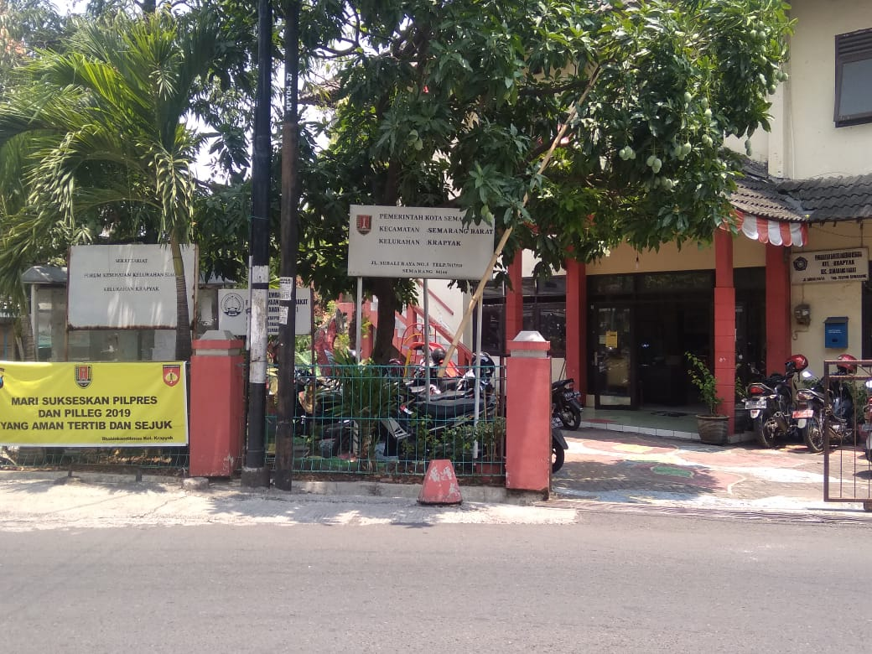
Profil Kelurahan Krapyak
Alamat : Jl.Subali Raya
Luas Wilayah : 119 Ha. ( 9 RW dan 48 RT)
Jumlah Penduduk : 6550 / Agustus 2018
Batas Wilayah :
1. Sebelah Utara : Kelurahan Tambakharjo
2. Sebelah Selatan : Kelurahan Kembang Arum
3. Sebelah Barat : Kelurahan Jrakah Kecamatan Tugu
4. Sebelah Timur : Kelurahan Kalibanteng Kulon

Slide 3
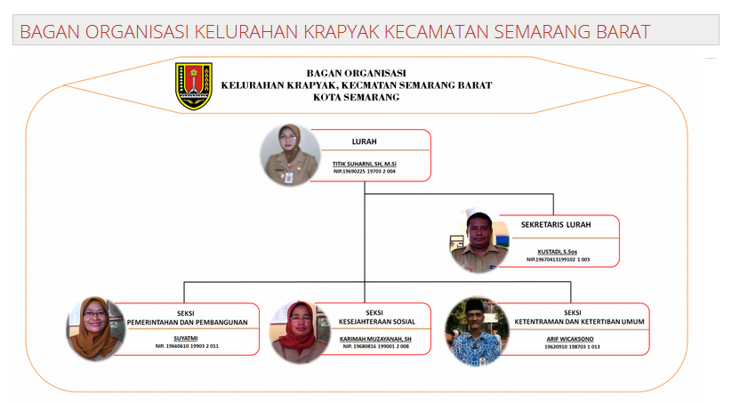
Struktur Organisasi

Slide 4
Latar Belakang Masalah
Di masyarakat telah terjadi banyak sekali masalah ketika warga ingin membuat surat pengantar , misalnya surat untuk mencari KTP, SKCK, Keterangan tidak mampu, mengurus pernikahan dll. Masyarakat mengeluh sulitnya menemui RT atau RW.
Dengan Masalah tersebut maka aplikasi surat pengantar RT / RW berbasis web ini akan menjawab segala keluh kesah warga untuk menjadi solusi masalah tersebut.
Dengan aplikasi ini, Maka masyarakat akan dimudahkan untuk melakukan transaksi yang berhubungan dengan pembuatan surat pengantar RT / RW ke kelurahan. Sehingga dapat mempersingkat waktu warga saat mengurus surat pengantar.

Slide 5
Tujuan Kerja Praktek
Membangun sebuah aplikasi berbasis web yang mampu di manfaatkan untuk kemudahan banyak masyarakat dan meningkatkan pelayanan bagi warga desa.

Slide 6
Batasan Masalah
Perancangan model menggunakan aplikasi rational rose dan framework Codeigniter sebagai pembangun aplikasi.
Aplikasi ini hanya digunakan untuk membuat surat pengantar dari RT, RW kemudian dapat di peroses di kelurahan.

Slide 7
Metode Pengumpulan Data
1. Wawancara
Metode pengumpulan data yang dilakukan dengan cara mengadakan tanya jawab secara langsung dengan Lurah, Sekertaris dan IT kelurahan Krapyak untuk mendapatkan data-data yang akurat dan tepat agar pembuatan rancangan aplikasi sesuai yang diharapkan.
2. Observasi
Pengamatan langsung bagaimana cara pembuatan surat pengantar manual dan kemudian di bandingkan dengan memakai system.

Slide 8
Metode Pengembangan Sistem
Analisa
Desain
Coding
Pengujian
Pemeliharaan
Metode Pengembangan Waterfall (Roger,2012)

Slide 9
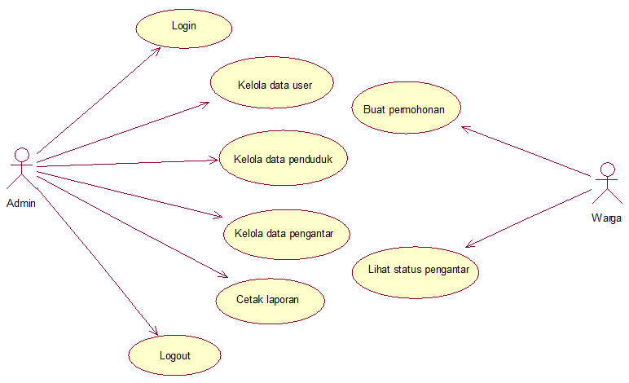
Use Case Diagram

Slide 10
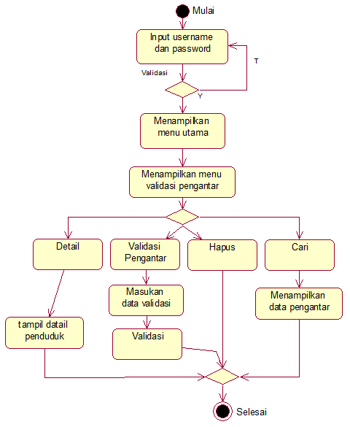
Activity Diagram Mengelola data Pengantar

Slide 11
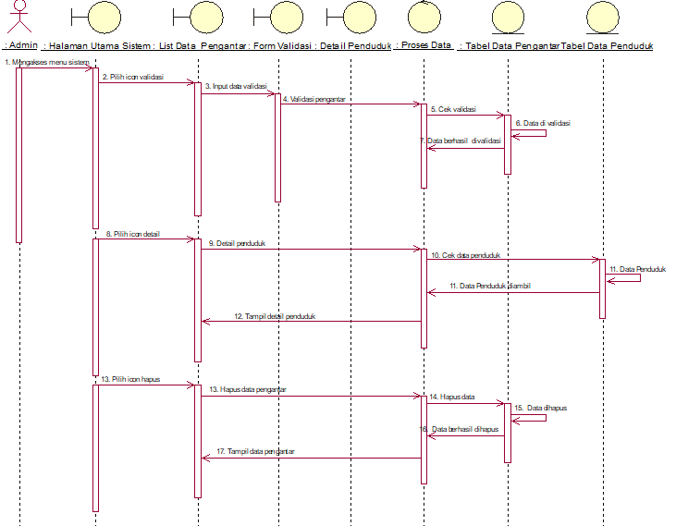
Sequence Diagram Mengelola Data Pengantar

Slide 12
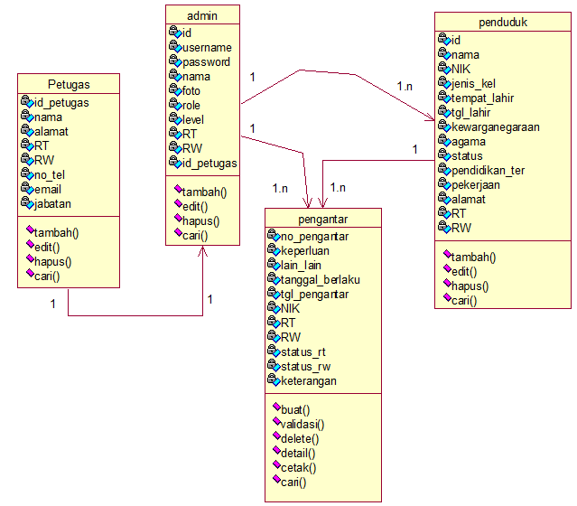
Class Diagram

Slide 13
Aplikasi Surat Pengantar RT RT Berbasis WEB
Client
http://localhost/Apl_pengantar/
Administrator
http://localhost/Apl_pengantar/administrator/

Slide 14
Kesimpulan & Saran
Kesimpulan
Pembuatan aplikasi surat pengantar RT RW berbasis Web ini dibuat karena didasari pada latar belakang tempat yang belum memiliki system di pembuatan surat pengantar dan keluh kesah masyarakat tentang lamanya waktu pengurusan pengantar.
Dengan adanya aplikasi surat pengantar RT RW berbasis Web ini diharapkan masyarakat bisa menghemat efisiensi waktu pembuatan.
Aplikasi surat pengantar RT RW berbasis Web ini sudah sesuai apa yang diharapkan penulis dengan tempat yang diusulkan.
Saran
Sistem ini dapat dikembangkan untuk pengolahan data yang dapat dikaitkan dengan system lain yang ada di kelurahan krapyak.
Sistem ini kelak bisa di kembangkan untuk android dengan REST API yang terhubung Ke API.
Sistem ini diharapkan bisa digunakan di seluruh Indonesia.

Slide 15
Terima Kasih

